Slide 1
SQL Server Management Studio 첫 사용방법

Slide 2
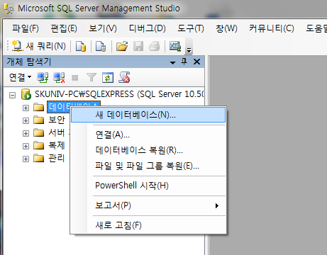
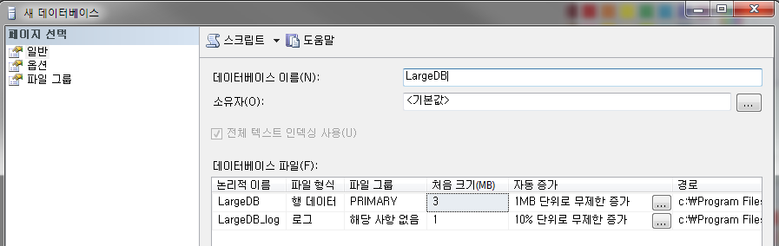
LargeDB 데이터베이스 생성
오른쪽 버튼

Slide 3
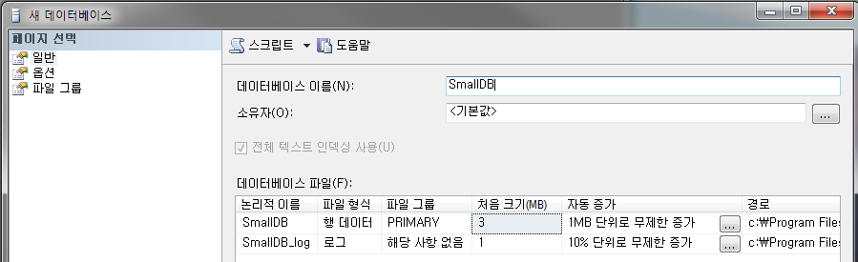
SmallDB 데이터베이스 생성
오른쪽 버튼

Slide 4
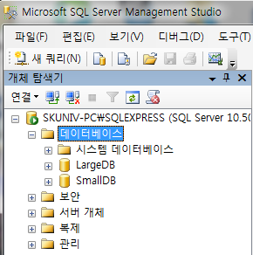
생성된 데이터베이스 확인

Slide 5
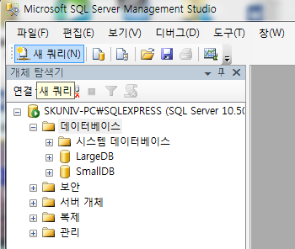
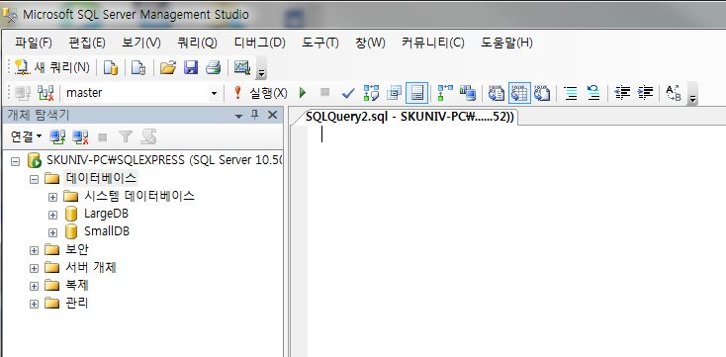
SQL 작성 창 생성
SQL 작성 창 생성됨

Slide 6
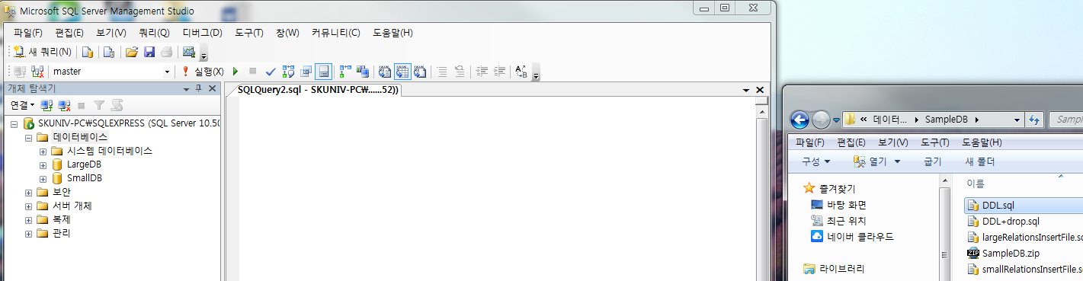
LargeDB에 테이블 생성-1
SQL 질의 창에 가져옴
DDL.sql 파일을 선택하여

Slide 7
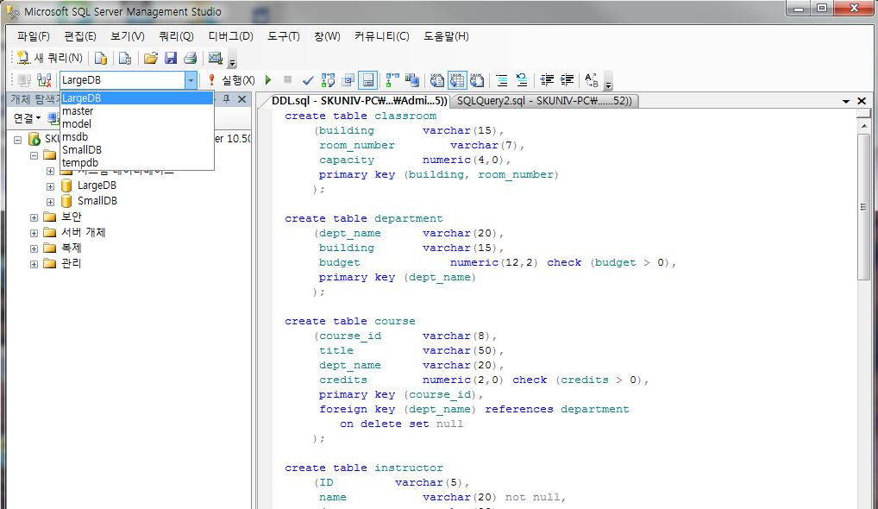
LargeDB에 테이블 생성-2
DB 목록에서 LargeDB 선택한 후
실행 버튼 클릭

Slide 8
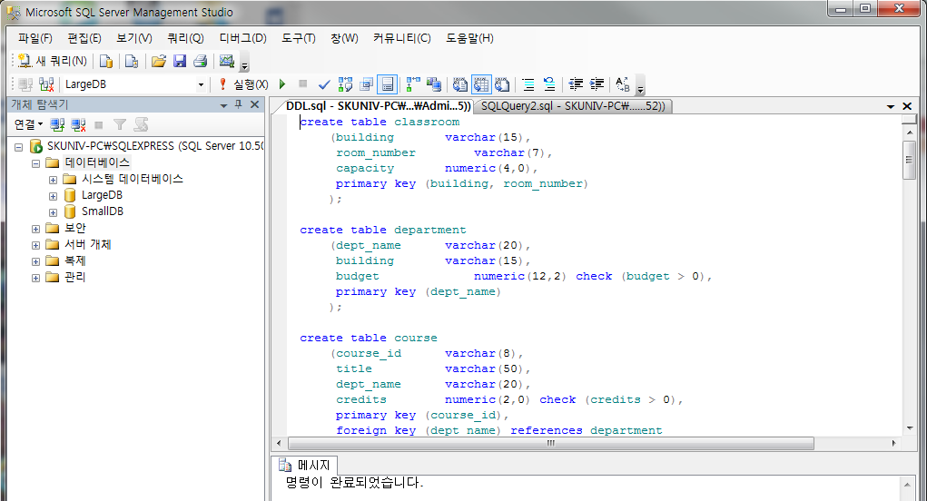
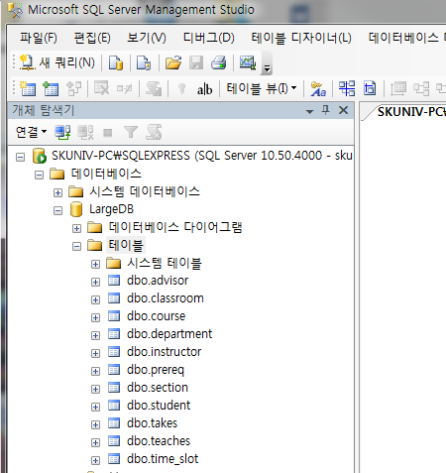
LargeDB에 테이블 생성-3
테이블 생성됨이 확인됨

Slide 9
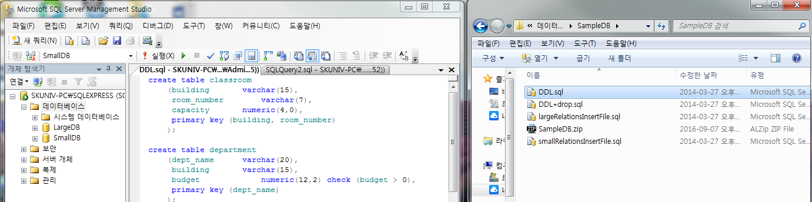
SmallDB에 테이블 생성-1
3. DB 목록에서 SmallDB를 선택한 후
4. 실행버튼을 클릭
1. 새 SQL 질의 창 생성하고
2. DDL.sql 파일을 SQL 질의 창에 가져오고

Slide 10
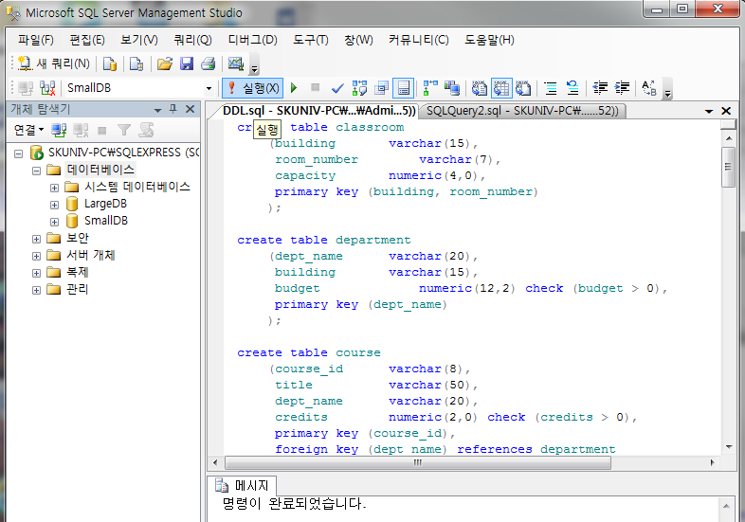
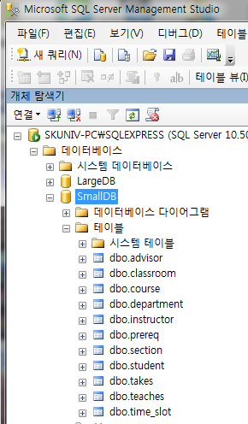
SmallDB에 테이블 생성-2
테이블 생성됨이 확인됨

Slide 11
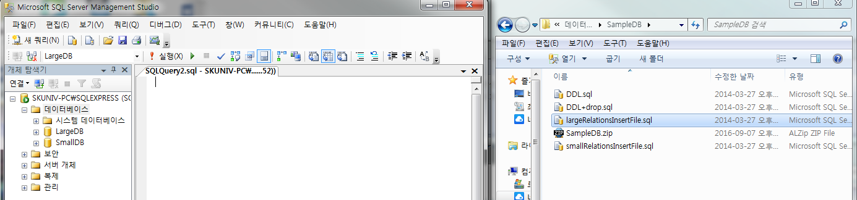
LargeDB 테이블에 실습용 데이터 삽입-1
2. DB 목록에서 LargeDB 선택
1. SQL 질의 창 생성
3. largeRelationInsertFile.sql 파일을 선택하여 SQL 질의 창으로 이동

Slide 12
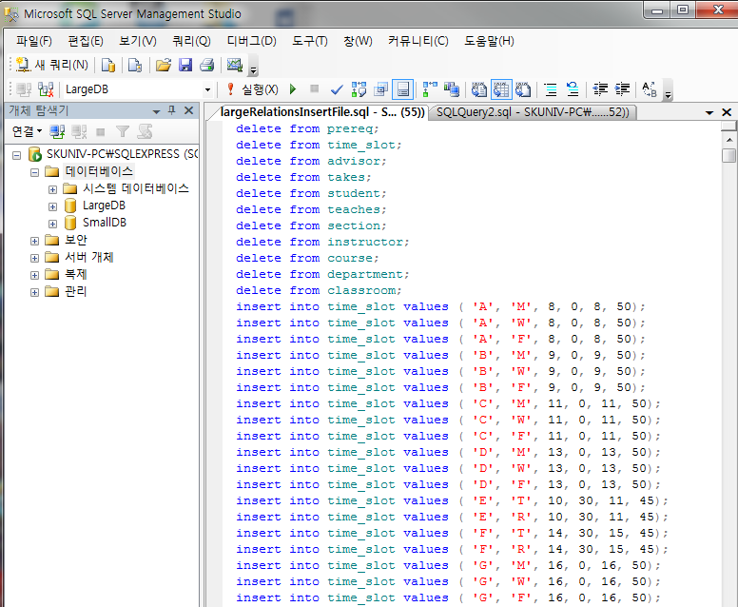
LargeDB 테이블에 실습용 데이터 삽입-2
실행버튼 클릭하기 전 LargeDB가 선택되었는지를 반드시 확인할 것
실행버튼 클릭

Slide 13
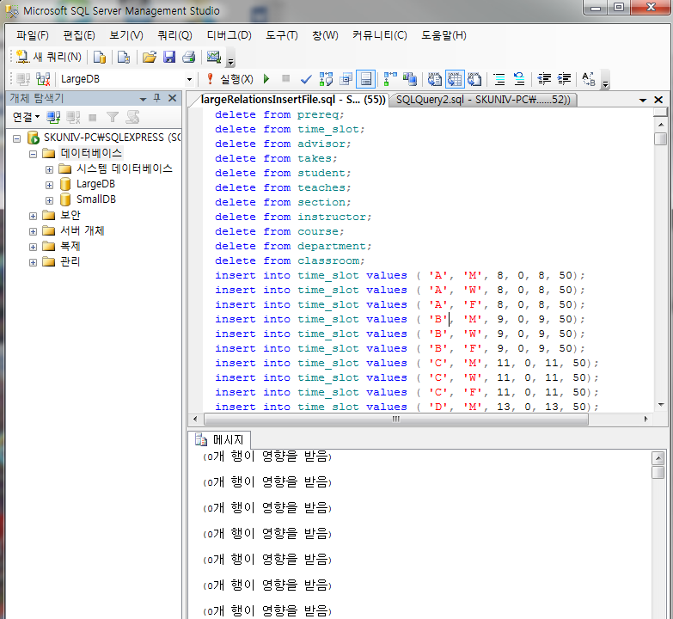
LargeDB 테이블에 실습용 데이터 삽입-3
실행결과 메시지

Slide 14
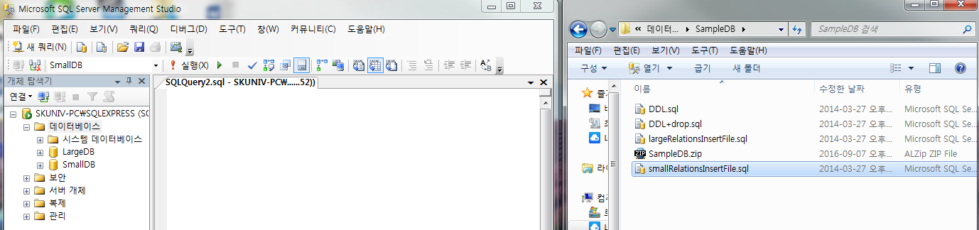
SmallDB 테이블에 실습용 데이터 삽입-1
2. DB 목록에서 SmallDB 선택
1. SQL 질의 창 생성
3. SmallRelationInsertFile.sql 파일을 선택하여 SQL 질의 창으로 이동

Slide 15
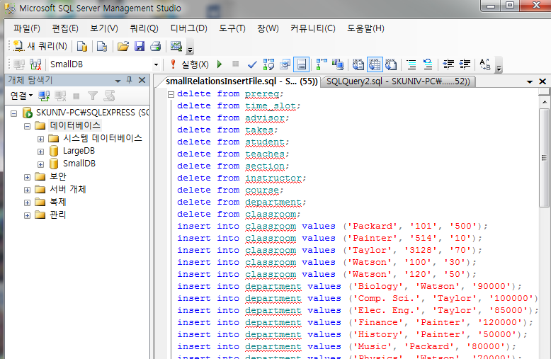
SmallDB 테이블에 실습용 데이터 삽입-2
실행버튼 클릭하기 전 SmallDB가 선택되었는지를 반드시 확인할 것
실행버튼 클릭

Slide 16
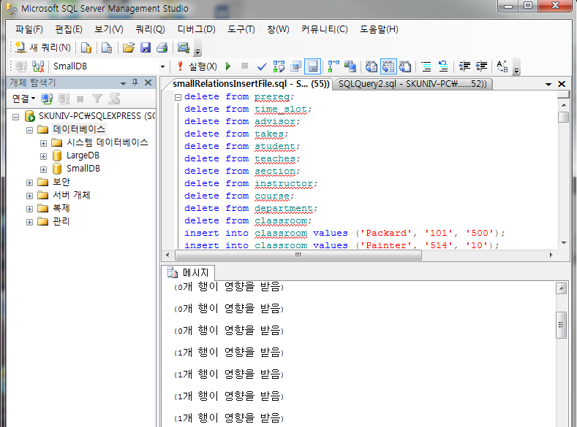
SmallDB 테이블에 실습용 데이터 삽입-3
실행결과 메시지

Slide 17
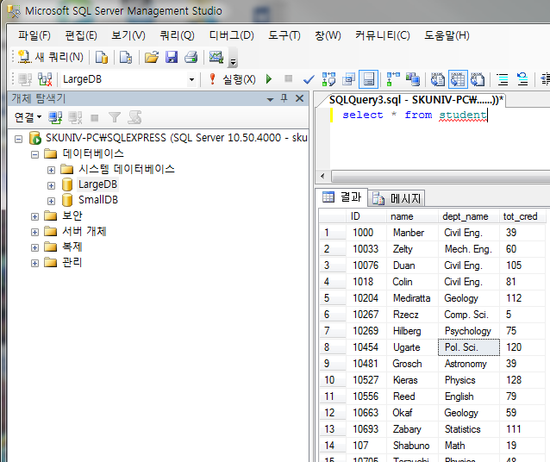
LargeDB의 Student 테이블에 대한 SQL 실행 예
3. DB 목록에서 LargeDB를 선택
4. 실행 버튼을 클릭
1. 새 SQL 질의 창을 생성
2. SQL 작성
5. 질의 결과 출력됨

Slide 18
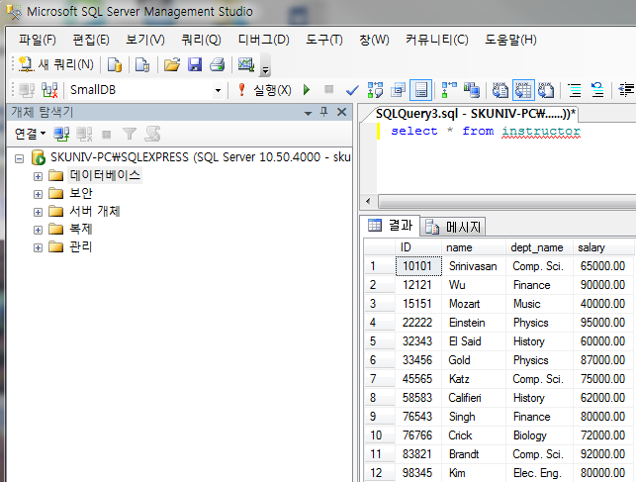
SmallDB의 Student 테이블에 대한 SQL 실행 예
3. DB 목록에서 LargeDB를 선택
1. 새 SQL 질의 창을 생성
2. SQL 작성
4. 실행 버튼을 클릭
5. 질의 결과 출력됨

